Slide 1
Concept presentatie
Concept presentatie van Jade van der Tuin
Studentennummer: 19134312

Slide 2
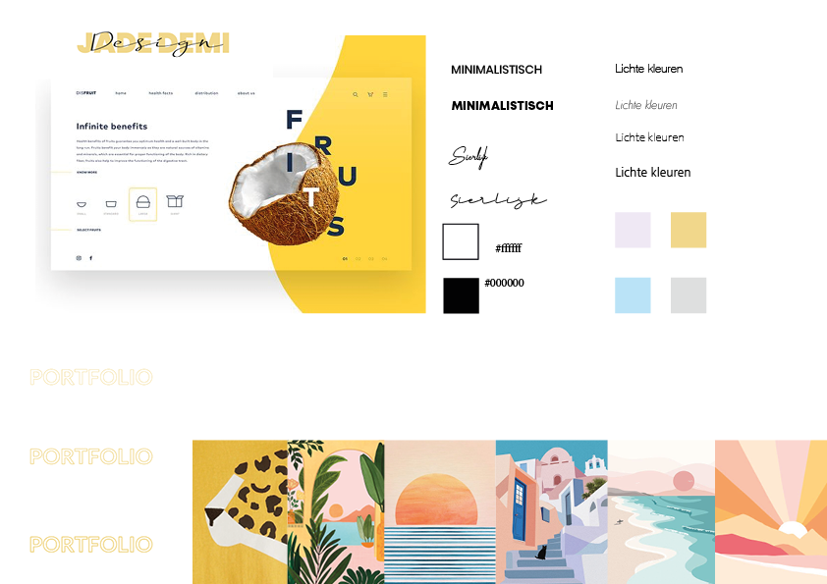

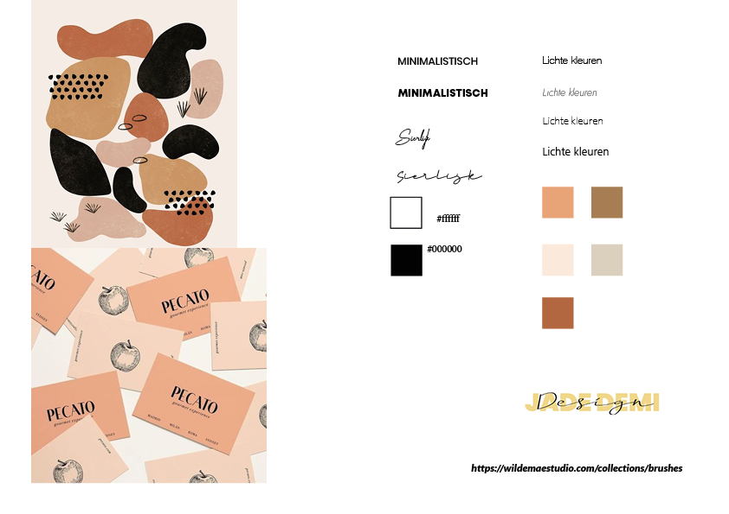
Concept

Slide 3
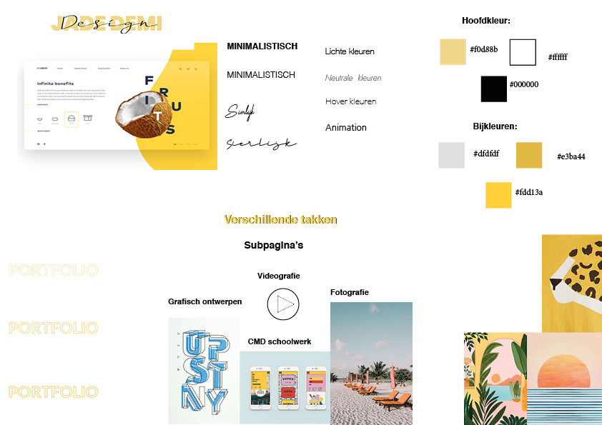

Slide 4
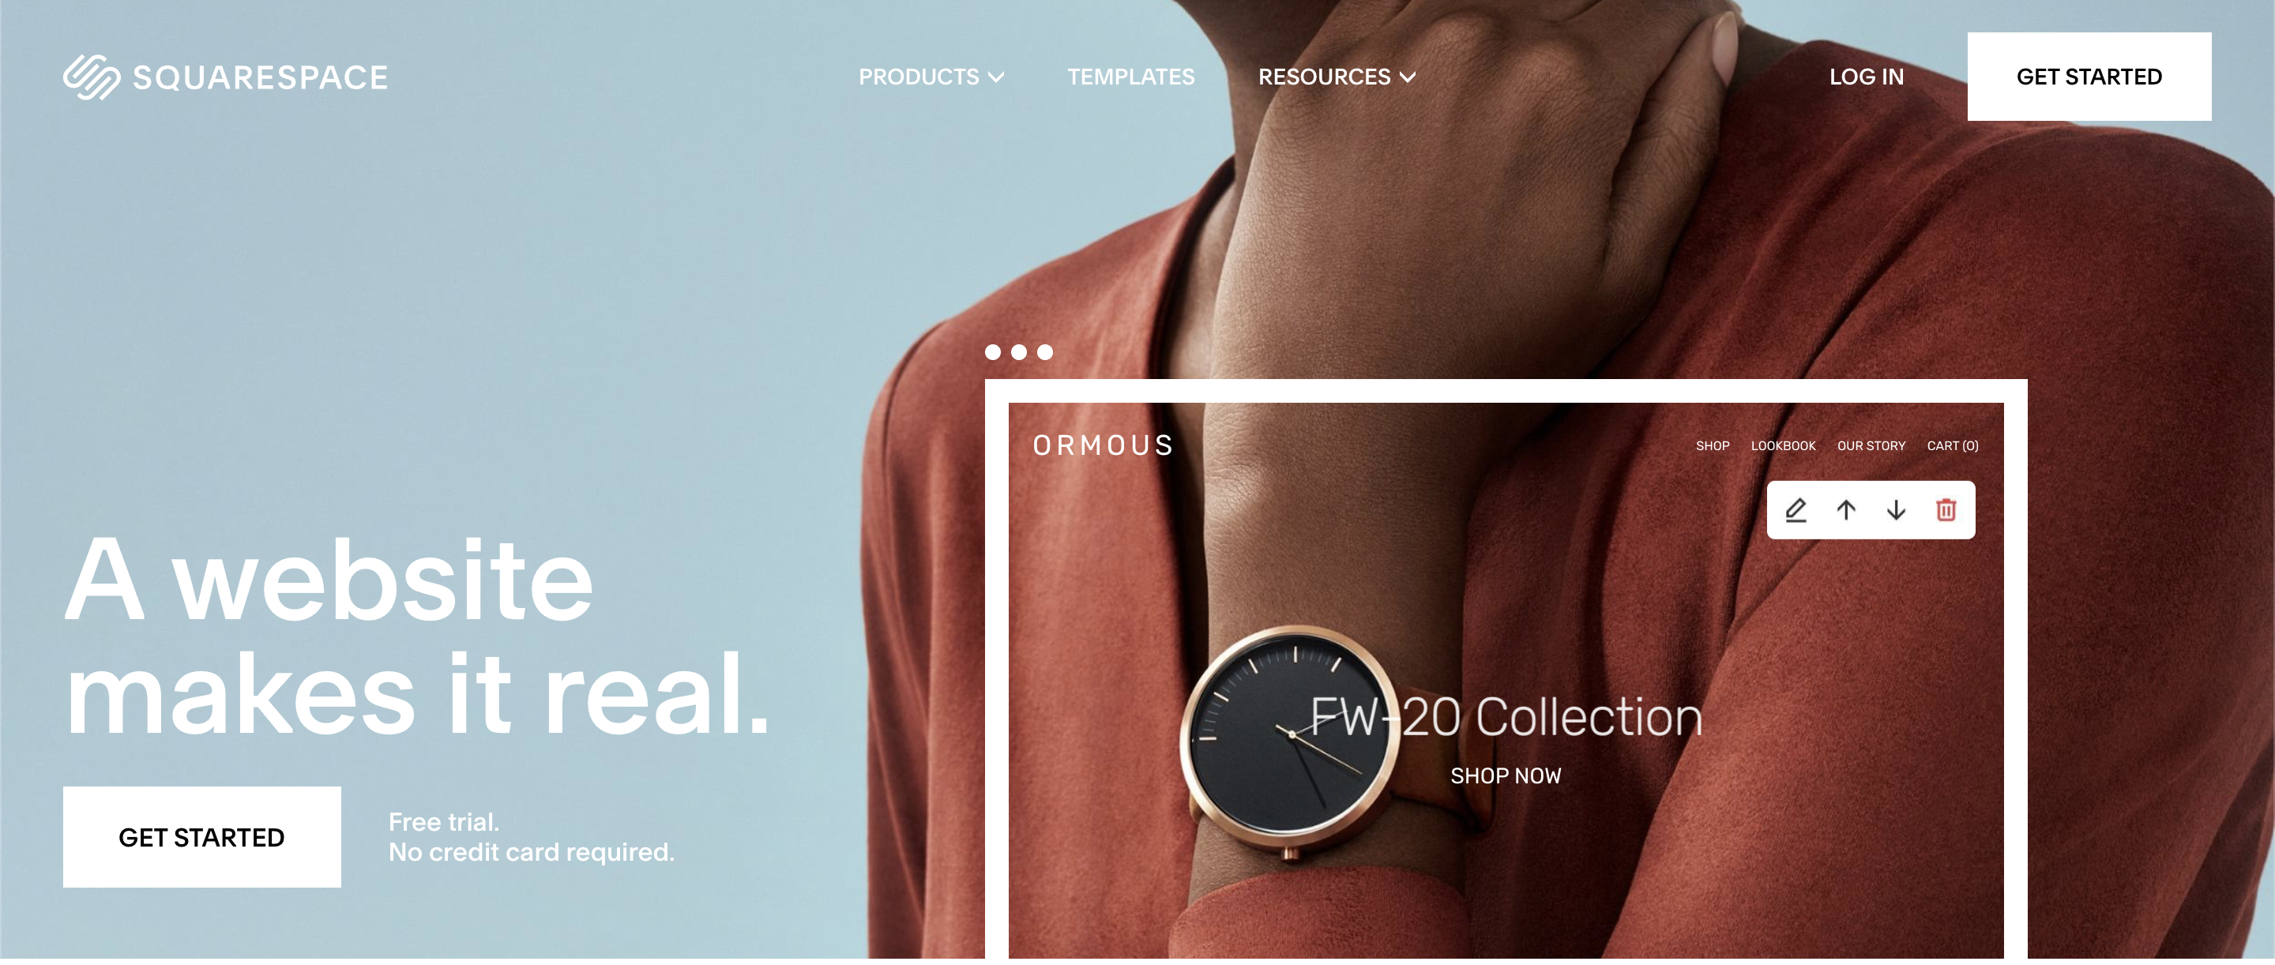
Hier is een voorbeeld van een minimalistische website.

Slide 5


Slide 6
Het einde!

